Slide 1
Методический совет Об участии муниципальных образовательных организаций в реализации федерального проекта «Современная школа»
Подготовила Левина Ольга Анатольевна,
методист методического отдела МБУ ДО «ЦДО» г. Смоленска

Slide 2
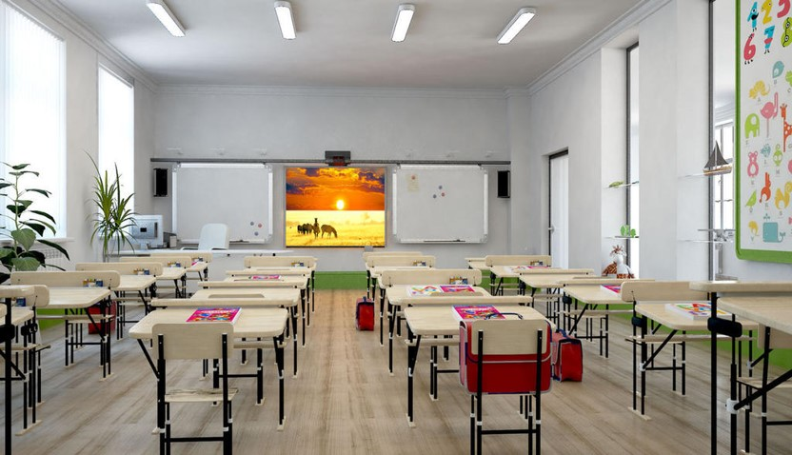
Векторы развития образовательной организации в рамках федерального проекта «Современная школа»
?
?
?
?
?
?
?
?
?
?

Slide 3
ИНФОРМАЦИОННАЯ КАРТА ПЛАНИРОВАНИЯ МЕРОПРИЯТИЙ В КОНТЕКСТЕ РЕАЛИЗАЦИИ
НАЦИОНАЛЬНОГО ПРОЕКТА «ОБРАЗОВАНИЕ»
на 2019-2023 годы
ОО | Методическая тема ОО | Инновационные проекты и подпрограммы Программы развития ОО (сроки реализации) | Инновационная площадка (название, уровень, руководитель) | Участие в грантах и конкурсах национального проекта «Образование»*
 |  |  |  | Название проекта* | Название гранта (конкурса…) | Сроки реализации | Ответственные лица (ФИО, должность) | Телефон, e-mail

Slide 4
Отчет по ОО
 | Кол-во ОО | Кол-во, в % | МБОУ «СШ №_»
Выполнили задание | 43 | 100%
Не указали ответственных и контакты | 8 | 18,6%
Не указали методическую тему школы | 2 | 4,7% | 10,11
Обозначили участие в грантах по направлениям федерального проекта «Современная школа» | 6 | 13,6% | 11,12,16, 34,36,37
Инновационные образовательные площадки в рамках проекта «Современная школа» | 8 | 18,6% | Л1- Финансовая грамотность 25- Система Занкова, ИОМ 29- ИБЦ 31- РИП Преемственность 32- Развитие общественных инициатив 33- Школа- Центр социально-контекстного образования 35- Финансовая грамотность Апробации: 3, 25,35, ОО по Яндекс.Учебнику

Slide 5
В отчетах образовательных организаций выявлено:
 | Кол-во ОО | Кол-во, в %
Прослеживается система работы | 14 | 32,6
Система прослеживается слабо | 21 | 48,8
Нет системы | 8 | 18,6
Всего | 43

Slide 6
Цель федерального проекта «Современная школа»
внедрение к 2024 во всех образовательных организациях на уровнях основного общего и среднего общего образования новых методов обучения и воспитания, образовательных технологий, обеспечивающих освоение обучающимися базовых навыков и умений, повышение их мотивации к обучению и вовлеченности в образовательный процесс, также обновление содержания и совершенствование методов обучения предметной области «Технология».

Slide 7
Методические темы ОО и направления деятельности в рамках реализации федерального проекта «Современная школа»
Ключевые идеи | ОО | Кол-во ОО | Доля ОО
Качество образования | 1, Г4,6,7, Г1,17, 18,19, Л1,24, 25, 26, 27,29,33,35,37,38,39, В1, | 20 | 46,5
Применение современных подходов к организации образовательного процесса, новых методов и технологий | 15,16,18, 22,25,28,29,33,34,37,38 | 11 | 25,6
Психолого-педагогическое сопровождение | 29,33,36,17 | 4 | 9,3
Профессиональный рост учителя, повышение уровня профессиональной компетентности | 2,3,Г1,6,7,Г4,5,Г1,12,13,14,15,17,18,23,24,25,30,31,32,33,35,36,37,38,39,В1 | 27 | 62,8
Педагогическое сопровождение детей с ОВЗ, инвалидов | 6,10,11,18,23,25,37 | 7 | 16,3
Современная информационно-образовательная среда школы | 3,Г1, 5,12,14, 15, 19,17, Л1,21, 22,23,24,26, 28,31,32, 33,34,35,36 | 20 | 46,5
Функциональная грамотность | 3, Л1, 33,35 | 4 | 9,3
Профильное обучение | 27,33,37 | 3 | 7
Повышение мотивации к обучению | 22,33 | 2 | 4,7

Slide 8
Условия реализации задач в методической теме ОО
Условия | ОО
в условиях Нацпроекта «Образование» | 3, 15, 22
в условиях ФГОС | 2, Г4, 6, 7, 8, 9, 13, 16, 17, 18, Л1, 23, 25, 26, 27, 28, 29,35,36, В1, В2
в условиях стандартизации образования | Г4, 14, 30, 31, 34,37,39
в условиях становления Школы-Центра социально-контекстного образования | 33
в соответствии с ФГОС в условиях единого образовательного и информационно-развивающего пространства
В условиях формирования безопасной информационной среды в школе | 32

Slide 9
Примеры методических тем
Тема | ОО
Повышение эффективности образовательного процесса через применение современных подходов к организации образовательной деятельности, непрерывное совершенствование профессионального уровня и педагогического мастерства учителя | МБОУ «СШ №5», 15
Внедрение методов обучения и воспитания, обеспечивающих освоение обучающимися базовых навыков и умений, повышение их мотивации к обучению и вовлеченности в образовательный процесс. | МБОУ «СШ №22»
Совершенствование единого образовательного пространства школы, ориентированного на самореализацию всех участников образовательного процесса в соответствии с требованиями ФГОС | МБОУ «СШ №23»
Повышение качества образования обучающихся в соответствии с ФГОС в условиях единого образовательного и информационно-развивающего пространства | МБОУ «СШ №29»
Повышение качества оказания образовательных услуг и развитие личностного потенциала в условиях перехода на новые образовательные стандарты | МБОУ «СШ №25»
Формирование и развитие функциональной грамотности субъектов образовательного процесса в условиях становления Школы – Центра социально-контекстного образования | МБОУ «СШ №33»

Slide 10
Инновационные площадки
Название инновационной площадки, уровень | ОО
РИП по финансовой грамотности | МБОУ «Лицей № 1 им. академика Б.Н. Петрова»
Федеральная экспериментальная площадка «Система Л.В. Занкова как научно-методологическая программа «Педагогики развития» в образовательных организациях России» | МБОУ «СШ № 25»
РИП «Проектирование индивидуального образовательного маршрута детей с ОВЗ и детей инвалидов в условиях инклюзивного образования» | МБОУ «СШ № 25»
Информационно-библиотечный центр (ИБЦ) как важнейший элемент современной информационно-образовательной среды в системе образования | МБОУ «СШ № 29»
РИП «Преемственность начального общего и основного общего образования как условие саморазвития и самоопределения школьников» | МБОУ «СШ № 31»
РИП «Развитие общественных инициатив по формированию безопасной информационной среды в школе» | МБОУ «СШ № 32»
Научно-образовательная площадка при МПГУ «Современная школа – Центр социально-контекстного образования» | МБОУ «СШ № 33»
Региональная пилотная площадка в рамках регионального проекта по повышению уровня финансовой грамотности обучающихся | МБОУ «СШ № 33»

Slide 11
Гранты по направлениям федерального проекта «Современная школа», внесенные в таблицу
№ | ОО | Тема | Сроки
1 | МБОУ «СШ № 11» | На внедрение современной безбарьерной среды, отвечающей потребностям детей с РАС | 2020-2022
2 | МБОУ «СШ № 12» | На внедрение модели ценностно-смысловой среды в ОО | План. сроки: 2020-2021
3 | МБОУ «СШ № 16» | Содействие деятельности в сфере изучения и популяризации русского языка и литературы, поддержка литературного творчества и мотивация к чтению. | 2019-2023
4 | МБОУ «СШ № 34» | На внедрение целевой модели современная школа | 2020-2022
5 | МБОУ «СШ № 36» | Конкурс на предоставление грантов Президента Российской Федерации на развитие гражданского общества | 01.07.2020 - 31.08.2021
6 | МБОУ «СШ № 37» | «Профильная школа-путь к успешному развитию личности» (на создание условий для внедрения на уровне начального общего, основного общего и среднего общего образования новых методов обучения и воспитания, образовательных технологий, обеспечивающих освоение обучающимися основных и дополнительных общеобразовательных программ цифрового, естественнонаучного, технического и гуманитарного профилей | 2021-2023

Slide 12
Векторы развития образовательной организации в рамках федерального проекта «Современная школа»
Оценка результатов обучения по ЕСОКО
Создание новых мест в ОО
Обновление материально-технической базы ОО для профильного обучения
Применение механизмов сетевой формы реализации ОП
Создание условий для освоения обучающимися отдельных предметов (модулей), основанных на принципах выбора ребенка
Внедрение новых стандартов
Повышение квалификации педагогов по новым программам, на базе «Кванториумов»
Обновление содержания предметной области «Технология»
Формирование ключевых навыков, компетенций, отвечающих вызовам современности
Создание условий для обучения детей с ОВЗ, детей-инвалидов
Обновление программ ООО и СОО

Slide 13
Спасибо за внимание!

